Slide 1
Возможности развития критического мышления школьников в формате дистанционного обучения
Пашкова-Сижук Оксана Геннадьевна,
учитель математики высшей категории федеральной программы обучения детей инвалидов с использованием дистанционных технологий, Руководитель ДО

Slide 2
Социализация: - самое широкое понятие среди процессов, характеризующих образование личности; Предполагает: - сознательное усвоение ребенком готовых форм и способов социальной жизни; - способов взаимодействия с материальной и духовной культурой; - адаптацию к социуму и выработку (совместно со взрослыми и сверстниками) собственного социального опыта, ценностных ориентаций, своего стиля жизни.
Верю в будущее детей с ОВЗ

Slide 3
Онлайн обучение
Удобный
ритм работы
Эффективность обсуждения без критики
Система отчетов, оптимизация учебного процесса

Slide 4
Достижения наших учеников в разных сферах
Цели и задачи:
1. Построение образа личного будущего обучающихся в профессиональном мире
2. Построение индивидуальной образовательной и деятельностной траектории обучающихся, позволяющей реализовать образ собственного будущего;
3. Повысить интерес учеников к использованию онлайн сервисов в учебной и практической деятельности;
4. Развитие творческих способностей и реализация творческого потенциала.

Slide 5
Региональный
информационно-исследовательский
проект «Каша-еда наша»

Slide 6
Краевой мастер класс
по профориентации «Готовим вместе»

Slide 7
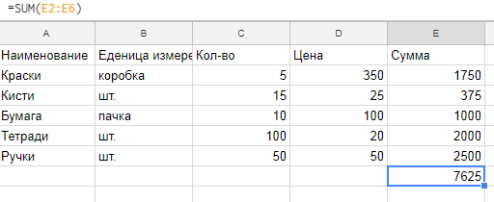
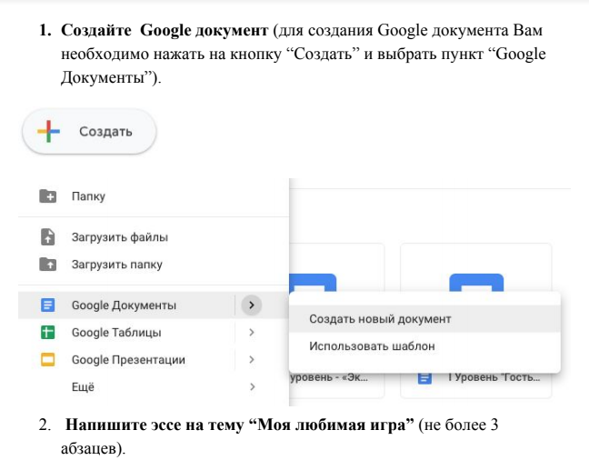
Краевой марафон знаний «Всезнайка»
Укрепить навыки работы с Google Drive и его возможностями (создание презентаций, редактирование файлов Word, использование Excel)

Slide 8
Благодарю за внимание!!
Со мной можно связаться:
Skype - paschckowa-sizhuck.ok
Vk - https://vk.com/id346164540
Instagram - https://www.instagram.com/oksana_sizhuk/

